Slide 1
Chương V: SÓNG ÁNH SÁNG
Bài 25: GIAO THOA ÁNH SÁNG

Slide 2
I. Hiện tượng nhiễu xạ ánh sáng.
1. Thí Nghiệm.
Hình ảnh nhiễu xạ
S
O
D/
D

Slide 3
Phương truyền sóng
M
O
Nguồn
M’

Slide 4
Sau khi qua khe, sóng không đi theo đường thẳng OM và OM’ mà hơi lệch sang 2 cạnh khe
Sau khi đi qua khe, sóng đi theo phương như thế nào?
Sóng nhiễu xạ
M
O
M’
Sóng không nhiễu xạ
Sóng nhiễu xạ qua một khe rộng

Slide 5
Nếu thu hẹp khe dần thì hiện tượng xảy ra như thế nào?
Sóng lệch khỏi phương truyền thẳng càng rõ

Slide 6
Sau khi qua khe, sóng có dạng hình tròn giống như chính khe đó là một tâm phát sóng mới.
Nếu khe hở có kích thước nhỏ hơn bước sóng thì hiện tượng xảy ra như thế nào?
Sóng nhiễu xạ
Sóng nhiễu xạ qua một khe rất hẹp

Slide 7
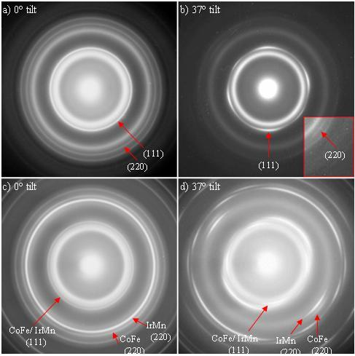
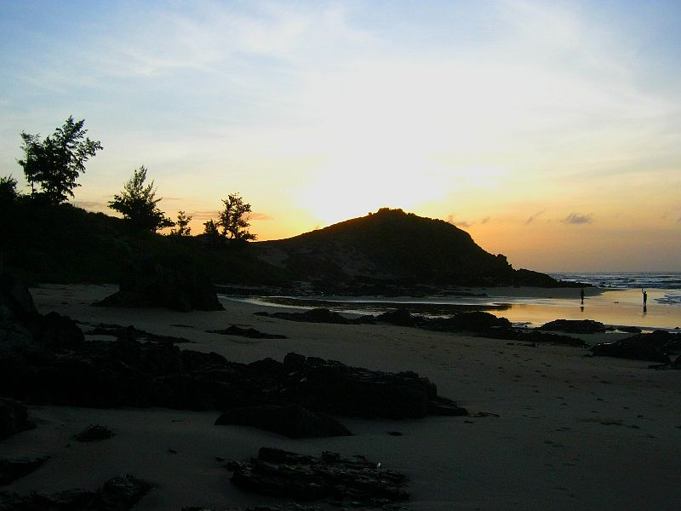
I. Hiện tượng nhiễu xạ ánh sáng.
1. Khái niệm.
 Hiện tượng nhiễu xạ ánh sáng là hiện tượng
truyền sai lệch so với sự
truyền thẳng khi ánh sáng gặp vật cản.
 Hiên tượng nhiễu xạ chứng tỏ ánh sáng
có tính chất sóng.
Mỗi chùm sáng đơn sắc coi như một sóng có bước sóng và tần số xác định

Slide 8
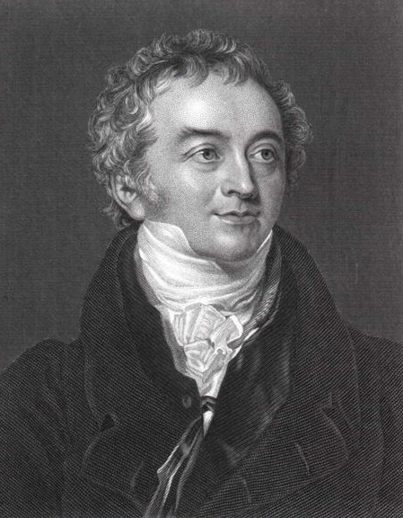
II.HIỆN TƯỢNG GIAO THOA ÁNH SÁNG:
1. Thí nghiệm Y-âng về giao thoa ánh sáng
Y-©ng
(Thomas Young, 1773 - 1829, nhµ vËt lý ng­êi Anh )
N¨m 1801 nhµ vËt lý Y-©ng ®· thùc hiÖn thÝ nghiÖm vÒ giao thoa ¸nh s¸ng, kh¼ng ®Þnh gi¶ thuyÕt vÒ sãng ¸nh s¸ng

Slide 9
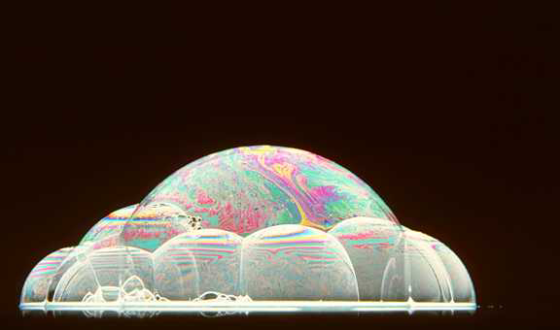
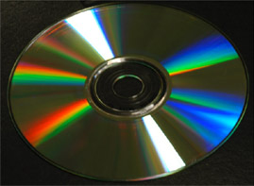
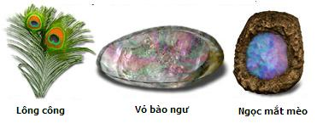
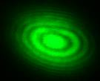

Slide 11
II.HIỆN TƯỢNG GIAO THOA ÁNH SÁNG:
1.Thí nghiệm Y-âng về giao thoa ánh sáng:
a.Dụng cụ:
- Nguồn chiếu sáng: Bóng đèn Đ.
- Khe F nhận ánh sáng từ nguồn Đ truyền đến.
- Hai khe hẹp F₁,F₂ rất gần nhau và cùng song song với khe F
-Tấm kính mỏng trong suốt M đặt cách F₁,F₂ vài chục xentimét
-Các tấm kính lọc sắc F
M
F₁ F₂
F
S
-Sử dụng nguồn
sáng trắng
F
b.Tiến trình thí nghiệm:
-Hiện tượng quan sát được
Cã mét vïng s¸ng hÑp trong ®ã xuÊt hiÖn nh÷ng v¹ch s¸ng ®á & nh÷ng v¹ch tèi xen kÏ nhau ®Òu ®Æn.

Slide 12
Giao thoa với ánh đơn sắc tím
Giao thoa với ánh sáng đơn sắc vàng
Giao thoa với ánh sáng đơn sắc đỏ

Slide 13
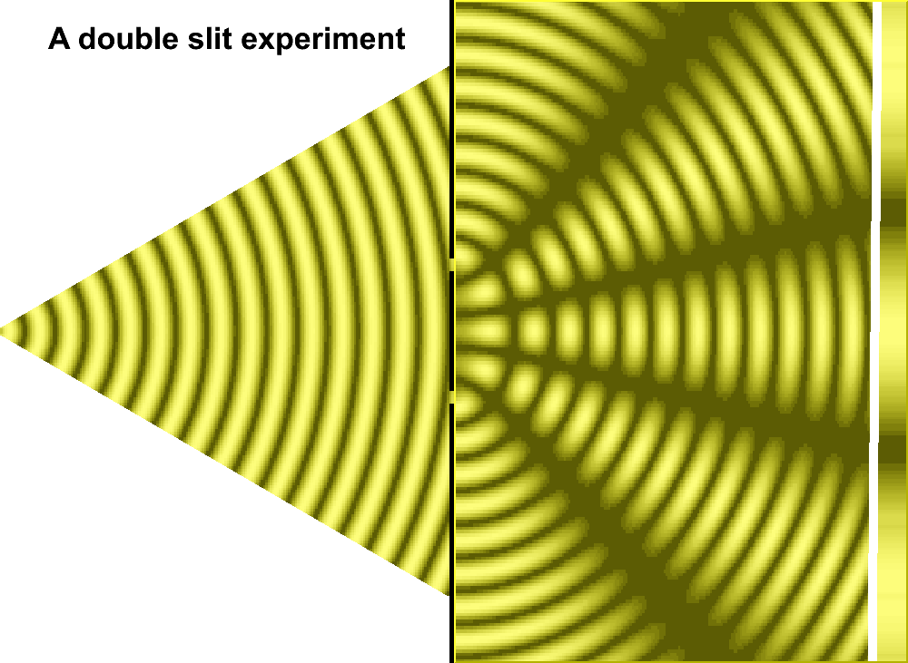

Slide 14
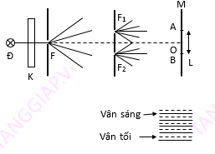
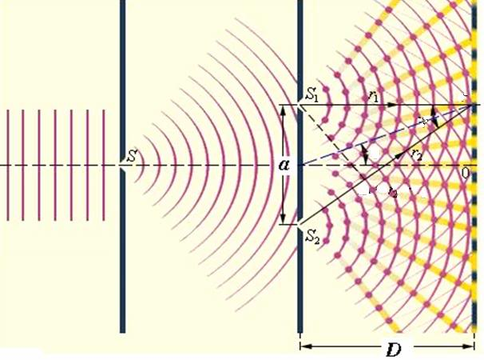
II.HIỆN TƯỢNG GIAO THOA ÁNH SÁNG:
c.Giải thích.
Hai khe $F_{1}$,$F_{2}$ được chiếu sáng bởi cùng một khe F đã trở thành hai nguồn kết hợp. Hai sóng két hợp phát đi từ $F_{1}$,$F_{2}$ khi gặp nhau trên màn M đã giao thoa với nhau tạo thành hệ vân giao thoa của hai sóng ánh sáng.
 Đặc biệt:
$$d_{2}=d_{1}$$
=> Vân sáng chính giữa ( vân sáng trung tâm.
Những vân sáng là chỗ hai sóng tăng cường lẫn nhau, hiệu đường đi từ hai nguồn đến đó là:
$d_{2}$-$d_{1}$ = k$λ$ (k $ε$ Z)
 Những vân tối là chỗ hai sóng ánh sáng triệt tiêu nhau, hiệu đường đi từ hai nguồn đến đó là:
$d_{2}$-$d_{1}$ = ( k + $\frac{1}{2}$)$λ$ (k $ε$ Z)

Slide 15
II.HIỆN TƯỢNG GIAO THOA ÁNH SÁNG:
2. Vị trí các vân sáng
H
A
Đặt:
a = F₁F_{2.} ; IF₁ = IF₂ d1
d₁ = F₁A ; d₂ = F₂A d2
x = OA ; D = IO
F₁
x
a
I
O
D
F₂
Hiệu đường đi:
M
$d_{2}$ - $d_{1}$= $\frac{ax}{D}$
$x=$ $k\frac{λD}{a}$
(1)
Từ (1) và (2)
Vị trí các vân sáng:
$d_{2}$ - $d_{1}$= k$λ$
(2)

Slide 16
II.HIỆN TƯỢNG GIAO THOA ÁNH SÁNG:
2. Vị trí các vân sáng
Khoảng cách từ vân sáng trung tâm đến vân sáng thứ k là :
$x_{s}=$ ki= k$\frac{λD}{a}$
$λ$: bước sóng ánh sáng.
a: Khoảng cách giữa hai khe hẹp $F_{1}$,$F_{2}$ ( Hai nguồn kết hợp).
D: khoảng cách từ hai khe hẹp đến màn quan sát M.
k: là sô bậc (cũng là số thứ tự) của vân sáng.
Nếu chỉ lấy toạ độ dương thì k $ε N.$Khi k = 0, ta có vân sáng trung tâm. Vân sáng thứ bao nhiêu thì k bằng bấy nhiêu.

Slide 17
II.HIỆN TƯỢNG GIAO THOA ÁNH SÁNG:
2. Vị trí các vân sáng
Lưu ý :
_Trong công thức trên thì $λ$, a, D, x phải có cùng một đơn vị đo chiều dài.
Đối với vân tối không có khái niệm bậc mà chỉ có số thứ tự để cho đơn giản ta cần nhớ như sau :
Tại điểm O, ta có x=0, k=0 và $d_{2}$-$d_{1}$ = k$λ=0$ sẽ không phụ thuộc $λ$ . Vậy ở O có vân sáng bậc 0 của mọi ánh sáng đơn sắc. Thì gọi nó là vân sáng chính giữa( hay vân sáng trung tâm).
Vị trí của vân tối thứ m là
$x_{Tm}$=(m - $\frac{1}{2}$ )i = (m - $\frac{1}{2}$ )$\frac{λD}{a}$
Ví dụ: vị trí vân tối thứ 5 là $x_{T5}$=4,5 $\frac{λD}{a}$
Vị trí vân tối được xác định theo công thức:
$x_{T}$ = (k- $\frac{1}{2}$)i = (k- $\frac{1}{2}$) $\frac{λD}{a}$
Nếu chỉ lấy toạ độ dương thì k $ε N$

Slide 18
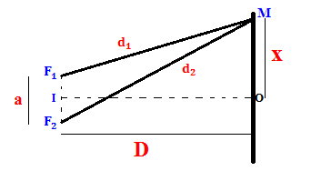
II.HIỆN TƯỢNG GIAO THOA ÁNH SÁNG:
x
3.Khoảng vân i.
Khái niệm:
i
Là khoảng cách giữa hai vân sáng, hoặc hai vân tối liên tiếp.
0
Công thức:
i
i = $\frac{λD}{a}$
D: khoảng cách từ hai khe sáng đến màn.
a: khoảng cách giữa hai khe sáng.
$λ$: bước sóng ánh sáng đơn sắc.

Slide 19
II.HIỆN TƯỢNG GIAO THOA ÁNH SÁNG:
4.Ứng dụng.
Để đo bước sóng ánh sáng .
Ta đo được D, a, i thì ta xác định được λ bằng công thức.
$$λ=\frac{ai}{D}$$

Slide 20
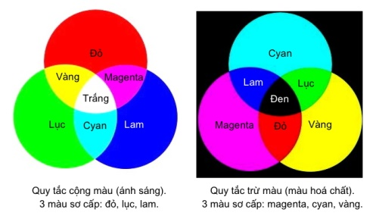
III.BƯỚC SÓNG ÁNH SÁNG VÀ MÀU SẮC:
1. Ánh sáng đơn sắc.
Ánh sáng đơn sắc: có một màu nhất định ( có tần số xác định)
 Có 7 đơn sắc: đỏ, cam, vàng, lục, lam, chàm, tím
$$λ_{đỏ}>λ_{cam}>λ_{vàng}>λ_{lục}>λ_{lam}>λ_{chàm}>λ_{tím}$$
Ánh sáng chúng ta nhìn thấy được có bước sóng từ :
0.38 $μm$ $≤ λ ≤\text{0.}\text{76 }μm$
Đỏ :0.64-0.76 $μm$
Cam :0.59-0.65 $μm$
Vàng :0.57-0.60 $μm$
Lục :0.50-0.575 $μm$
Lam :0.45-0.51 $μm$
Chàm :0.43-0.46$μm$
Tím :0.380-0.44 $μm$
2. Ánh sáng trắng.
 Là tập hợp của nhiều màu đơn sắc.
 Có bước sóng $λ$ không xác định.

Slide 21
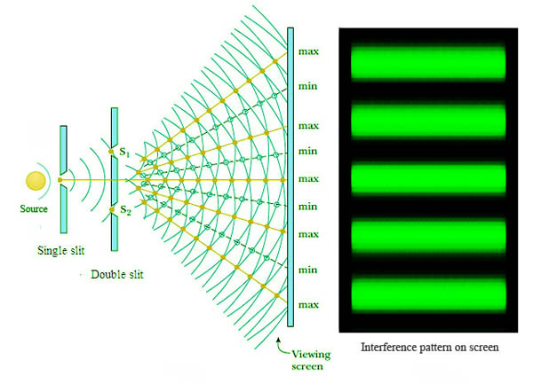
III.BƯỚC SÓNG ÁNH SÁNG VÀ MÀU SẮC:
3.Điều kiện về nguồn kết hợp trong hiện tượng giao thoa ánh sáng:
Hai nguồn phát ra phải hai sóng ánh sáng có cùng bước sóng.
Hiệu số pha dao động của hai nguồn phải không đổi theo thời gian.

Slide 22
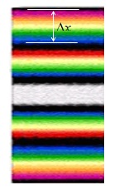
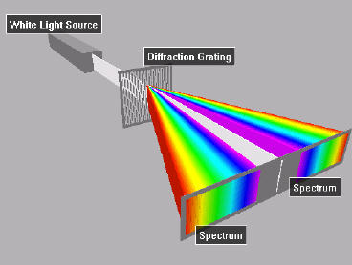
IV. GIAO THOA VỚI ÁNH SÁNG TRẮNG
Vân trung tâm là ánh sáng trắng.
Hai bên vân trung tâm là những dãi cầu vồng với tím ở trong và màu đỏ ỏ ngoài.

Slide 23
IV. GIAO THOA VỚI ÁNH SÁNG TRẮNG
Quang phổ liên tục:
Là một dãi có màu biến thiên liên tục từ đỏ -> tím.
=> Bề rộng quang phổ liên tục
$$Δ_{x_{k}}=x_{đ}−x_{t}=k\frac{D}{a}(λ_{đ}−λ_{t})$$
Bề rộng quang phổ liên tục bậc 1 (k=1)
=> $Δ_{x_{1}}=\frac{D}{a}(λ_{đ}−λ_{t})$
Bề rộng quang phổ liên tục bậc k.
$$Δ_{x_{k}}=kΔ_{x_{1}}$$

Slide 24
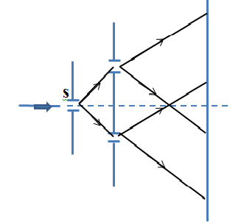
V.CÁC DẠNG TOÁN THƯỜNG GẶP:
1.Bài toán: tìm số vân sáng- vân tối trên vùng giao thoa có bề rộng L
Tìm i
❖ $\frac{L}{2i}$= m,n
$$S_{1}$$
( chỉ lấy số đầu tiên ở phần thập phân)
M
(2m+1)
Số vân sáng :
Số vân tối:
+ Nếu n$≥$ 5 -> số vân tối =
+ Nếu n < 5 -> số vân tối =
(2m+2)
N
$$S_{2}$$
2m
Ví dụ:
$\frac{L}{2i}$= 3,4
số vân sáng = 2m+1=7
Số vân tối =2m =6
màn
$S_{1}$, $S_{2}$: Hai khe young.
MN (L): Bề rộng vùng giao thoa.
m=3
n=4

Slide 25
IV.CÁC DẠNG TOÁN THƯỜNG GẶP:
2.Bài toán trùng vân (sảy ra khi giao thoa từ hai đơn sắc trở lên).
a. Trùng vân sáng.
Ta có công thức:
$$\frac{k_{1}}{k_{2}}=\frac{λ_{2}}{λ_{1}}$$
Với: _$k_{1, }k_{2 }$ là số nguyên
_ 0.38 $μm$ $≤ λ_{1},λ_{2} ≤\text{0.}\text{76 }μm$
b. Trùng một vân sáng và một vân tối.
Ta có công thức:
$$\frac{k_{1}}{k_{2}+ \frac{1}{2}}=\frac{λ_{2}}{λ_{1}}$$
c. Trùng hai vân tối.
$$\frac{k_{1}+ \frac{1}{2}}{k_{2}+ \frac{1}{2}}=\frac{λ_{2}}{λ_{1}}$$
Ta có công thức:

Slide 26
VI. BÀI TẬP ỨNG DỤNG.
Câu 1: Hiện tượng giao thoa chứng tỏ rằng:
Ánh sáng có bản chất sóng.
Ánh sáng là sóng ngang.
Ánh sáng là sóng điện từ.
Ánh sáng có thể bị tán sắc.
Câu 2: Hiện tượng giao thoa chỉ qua sát được khi hai nguồn ánh sáng là hai nguồn:
Đơn sắc
Kết hợp
Cùng màu sắc
Cùng cường độ ánh sáng

Slide 27
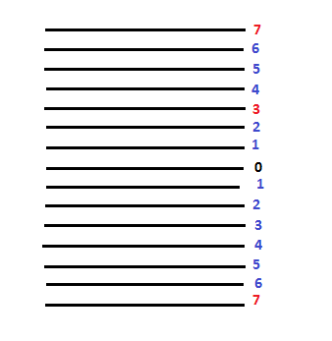
VI. BÀI TẬP ỨNG DỤNG.
Câu 3: Thí nghiệm có thể dùng để đo bước sóng ánh sáng là:
Thí nghiệm tán sắc ánh sáng của Niu-ton.
Thí nghiệm tổng hợp ánh sáng trắng.
Thí nghiệm giao thoa ánh sáng với khe Y-âng.
Thí nghiệm về ánh sáng đơn sắc.
Câu 4: Khoảng cách từ vân sáng bậc 3 đến vân sáng bậc 7 là:
x=3i
x=4i
x=10i
C và B

Slide 28
VI. BÀI TẬP ỨNG DỤNG.
Câu 5: Trong hiện tượng giao thoa ánh sáng, nếu ta chuyển hệ thống giao thoa từ không khí vào môi trường chất lỏng trong suốt có chiết suất n thì:
Khoảng vân i tăng n lần.
Khoảng vân i gỉam n lần.
Khoảng vân i không đổi.
Vị trí vân trung tâm thay đổi.

Slide 29
VI. BÀI TẬP ỨNG DỤNG.
Câu 6: Một nguồn sáng S phát ra ánh sáng có bước sóng bằng 0,5$μm$, đến khe young $S_{1},S_{2}=a=0,5mm$. Mặt phẳng chứa $S_{1},S_{2}$ cách màn (E) một khoảng D=1m. Tại điểm M trên màn (E) cách vân trung tâm một khoảng x= 3,5mm là vân sáng hay vân tối, bậc mấy?
Vân sáng bậc 3.
Vân tối thứ 3.
Vân sáng bậc 4.
Vân tối thứ 4.

Slide 30
VI. BÀI TẬP ỨNG DỤNG.
Câu 7: Trong một thí nghiệm Y-âng về giao thoa ánh sáng, hai khe Y-âng cách nhau 2 mm, hình ảnh giao thoa được hứng trên màn ảnh cách khe 1 m. Sử dụng ánh sáng đơn sắc có bước sóng $λ$, khoảng vân đo được là 0,2 mm. Vị trí vân sáng bậc 3 kể từ vân sáng trung tâm là:
0,4 mm
0,5 mm
0,6 mm
0,7 mm

Slide 31
VI. BÀI TẬP ỨNG DỤNG.
Câu 8: Trong một thí nghiệm Y-âng về giao thoa ánh sáng, hai khe Y-âng cách nhau 3 mm, hình ảnh giao thoa được hứng trên màn ảnh cách hai khe 3 m. Sử dụng ánh sáng đơn sắc có bước sóng $λ$ , khoảng cách giữa 9 vân sáng liên tục đo được là 4 mm. Bước sóng của ánh sáng đó là
0,40 $μm$
0,50 $μm$
0,55 $μm$
0,60 $μ$m

Slide 32
VI. BÀI TẬP ỨNG DỤNG.
Câu 9: Trong thí nghiệm giao thoa ánh sáng dùng hai khe Y-âng, biết a=1 mm; D=2,5m; $λ$=0,6$μ$m. Bề rộng trường giao thoa đo được là 12,5mm. Số vân sáng quan sát được trên màn là:
8
16
9
17

